Slide 1
Workflow Orchestration Framework
2026 Fall
조상구 교수

Slide 2
Goals
Workflow Automation
Prefect
Dagster

Slide 3
Prefect
Python으로 데이터 파이프라인을 구축하기 위한 워크플로우 오케스트레이션(워크플로우 관리 및 자동화) 프레임워크
일반 스크립트를 프로덕션 레벨의 워크플로우로 승격시키는 가장 간단한 방법
주변 환경에 반응하고 예기치 않은 변경 사항으로부터 스스로 복구되는 회복탄력성 있고 동적인 데이터 파이프라인을 구축
단 몇 줄의 코드만으로 스케줄링, 캐싱, 재시도(retries), 이벤트 기반 자동화 등의 기능을 활용하여 비즈니스 & 데이터 프로세스를 자동화
워크플로우의 모든 활동은 추적되며, 자체적으로 호스팅하는 Prefect 서버 인스턴스나 클라우드로 관리되는 Prefect Cloud 대시보드를 통해 모니터링할 수 있음

Slide 4
Prefect
데이터확보, 전처리, 훈련, 평가 등의 pipeline으로 구성된 일련의 순차적 ML 연구절차는 workflow 로 이해하고 각 단계별로 함수를 구성하여 Python의 사용자정의함수로 구성
begin
end
download_dataset
train_model
preprocess_dataset
evaluate_model
출처 : Prefect_ML pipeline

Slide 5
Prefect
Prefect의 @task와 @flow “Decorator” 로 구성하여 Prefect Server와 Agent를 사용하지 않고 Prefect에서 직접 Flow를 실행ML pipeline을 완성(FastAPI Decorator 작동과 비슷)
@flow
@task
@task
@task
@task
download_dataset
train_model
preprocess_dataset
evaluate_model
출처 : Prefect_ML pipeline

Slide 6
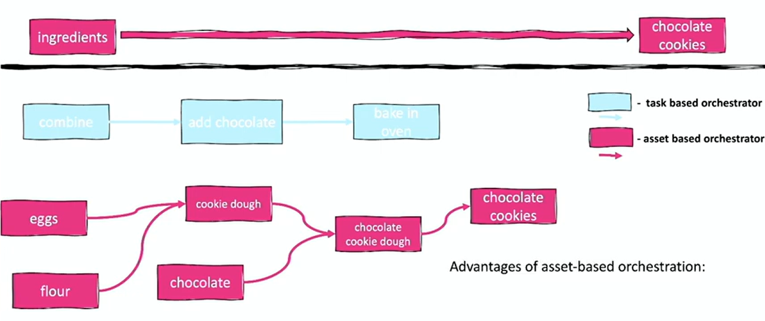
Dagster
Asset Based Orchestration
https://www.youtube.com/watch?v=4N01188cENo

Slide 7
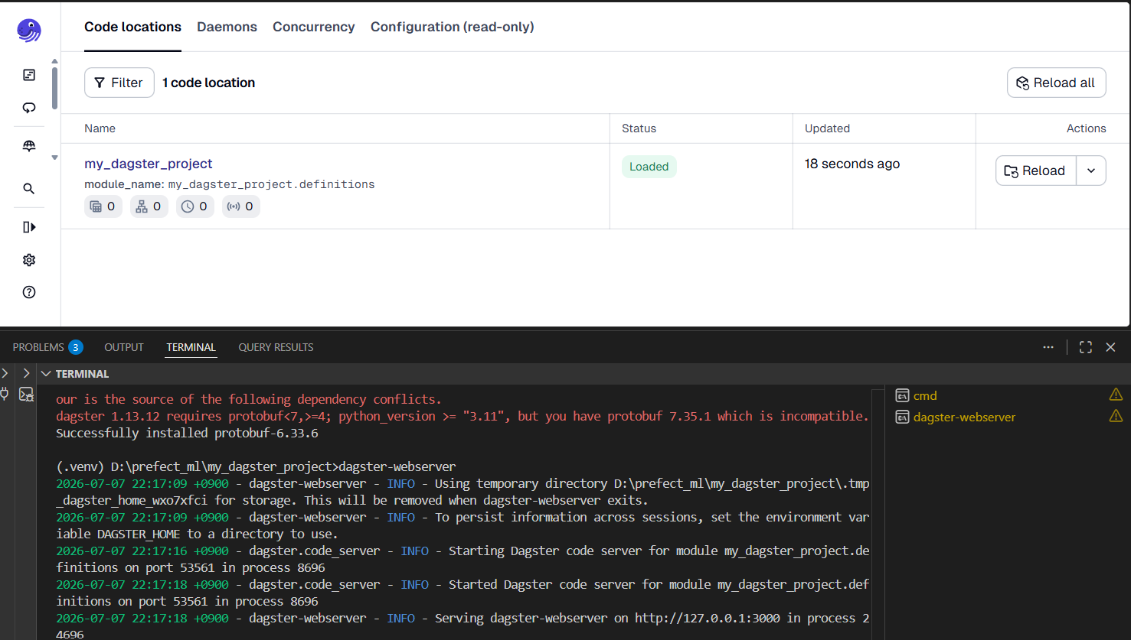
Dagster
Dagster - Data Orchestration and Pipelines with Python & DAGs: YouTube

Slide 8
Dagster
Task based
Asset based
비교 항목 | n8n | Prefect | Dagster | Airflow
주 목적 | 업무 자동화, AI Agent | Python Workflow | Data/ML Pipeline | ETL/Data Pipeline
대표 사용자 | 업무 담당자, AI 개발자 | Python 개발자 | Data / ML Engineer | Data Engineer
Python 중심 | ★★☆☆☆ | ★★★★★ | ★★★★★ | ★★★★☆
ML Pipeline 지원 | ★★☆☆☆ | ★★★★☆ | ★★★★★ | ★★★★☆
데이터 파이프라인 | ★★☆☆☆ | ★★★★☆ | ★★★★★ | ★★★★★
Feature Engineering | △ | ○ | ◎ | ○
모델 학습 Workflow | △ | ◎ | ◎ | ○
데이터 Asset 관리 | × | △ | ◎ | ×
Data Lineage | × | △ | ◎ | △
자동화(Email, Slack 등) | ◎ | ○ | ○ | ○
REST API 연동 | ◎ | ○ | ○ | ○
LLM Agent 구축 | ◎ | ○ | △ | △
GUI 기반 개발 | ◎ | △ | ○ | △
시각화(UI) | ◎ | ○ | ◎ | ○
모니터링 | ○ | ◎ | ◎ | ◎
스케줄링 | ○ | ◎ | ◎ | ◎
재시도(Retry) | ○ | ◎ | ◎ | ◎
Docker/Kubernetes | ○ | ◎ | ◎ | ◎
학습 난이도 | 매우 쉬움 | 쉬움 | 중간 | 어려움
산업 활용도 | 높음(AI Agent) | 증가 중 | 매우 증가 | 매우 높음

Slide 9
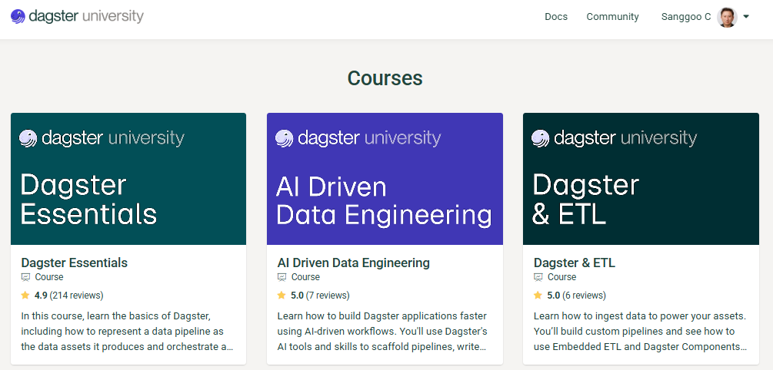
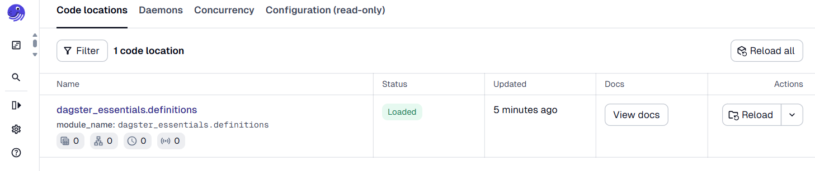

Dagster
setup
Welcome to Dagster University
깃허브에서 프로젝트 다운로드 : git clone https://github.com/dagster-io/project-dagster-university.git
다운로드된 프로젝트 폴더로 이동 : cd project-dagster-university/dagster_university/dagster_essentials
가상 환경 생성 : uv sync
uv가 만들어 준 가상환경 켜기 : .venv\Scripts\activate
* uv sync를 성공적으로 완료하면 pip install -e ".[dev]" 명령어는 패스
5. Dagster 개발 서버 실행하기 :: dagster dev

Slide 10
Dagster
asset
@dg.asset
def cookie_dough(dry_ingredients, wet_ingredients):
# 가루 재료와 액체 재료를 섞어서 쿠키 반죽을 만듭니다.
return dry_ingredients + wet_ingredients
dry_ingredients
cookie_dough
wet_ingredients

Slide 11
Dagster
Defining your first asset
constants.py에 정의된 저장 경로를 참고해서,
assets/trips.py에 옐로우 택시 데이터를 다운로드하는 자산(asset) 코드를 작성하면,
이 자산들이 definitions.py라는 관제탑 파일에 등록되어, Dagster 웹 화면에 파이프라인으로 나타남!
dagster_university/dagster_essentials) 안에서 “dg scaffold defs dagster.asset assets/trips.py” 실행
(dagster-essentials) D:\project-dagster-university\dagster_university\dagster_essentials>dg scaffold defs dagster.asset assets/trips.py
.
└── src
└── dagster_essentials
└── defs
└── assets
├── __init__.py
├── constants.py # 이미 존재하던 파일
└── trips.py # ⭐ 방금 새로 생성된 파일!
import dagster as dg
@dg.asset
def trips(context: dg.AssetExecutionContext) -> dg.MaterializeResult: ...
(dagster-essentials) D:\project-dagster-university\dagster_university\dagster_essentials>dg check defs

Slide 12
Dagster
understanding your first asset
# src/dagster_essentials/defs/assets/trips.py
import requests
from dagster_essentials.defs.assets import constants
import dagster as dg
@dg.asset
def taxi_trips_file() -> None:
month_to_fetch = '2023-03'
raw_trips = requests.get(f"https://d37ci6vzurychx.cloudfront.net/trip-data/yellow_tripdata_{month_to_fetch}.parquet")
with open(constants.TAXI_TRIPS_TEMPLATE_FILE_PATH.format(month_to_fetch), "wb") as output_file:
output_file.write(raw_trips.content)
dagster_university/dagster_essentials
.
……
├── data
……
├── src
│ └── dagster_essentials
……
│ ├── definitions.py
│ └── defs
│ ├── __init__.py
│ └── assets
│ ├── __init__.py
│ └── constants.py
│ └── trips.py
아래 작동방식을 코드간의 관계로 이해하자 !
assets/trips.py에 자산(asset) 코드를 작성하면
constants.py에 정의된 저장 경로를 참고하고
definitions.py라는 관제탑 파일에 등록되어,
실행하면 Dagster 웹 화면에 파이프라인을 확인하고
실제로 데이터가 저장되는 방식과 경로를 이해한다.

Slide 13
Dagster
asset materialization

Slide 14
Dagster
asset

Slide 15
Dagster
asset

Slide 16
Dagster
asset

Slide 17
Dagster
(.venv) D:\prefect_ml>pip install dagster
(.venv) D:\prefect_ml>dagster project scaffold --name my_dagster_project
(.venv) D:\prefect_ml>cd my_dagster_project
(.venv) D:\prefect_ml\my_dagster_project>pip install -e .[dev]
(.venv) D:\prefect_ml\my_dagster_project>pip install --upgrade protobuf
(.venv) D:\prefect_ml\my_dagster_project>dagster-webserver
my_dagster_project/ 📂 [최상위 프로젝트 폴더] - 프로젝트 전체 폴더
├── my_dagster_project/ 📂 [파이썬 패키지 폴더] - 실제 Dagster 코드가 있는 폴더!
│ ├── assets/
│ └── definitions.py
├── my_dagster_project_tests/ 📂 [테스트 폴더] - 작성한 코드가 잘 작동하는지 검사하는 폴더
├── pyproject.toml 📄 [설정 파일] - 라이브러리 설치 정보, 프로젝트 설정 관리 파일
└── README.md 📄 [설명서 파일] - 이 프로젝트가 무엇인지 적어두는 메모장
참고 동영상 https://www.youtube.com/watch?v=ZmUjf3gL1VU

